Slide 1
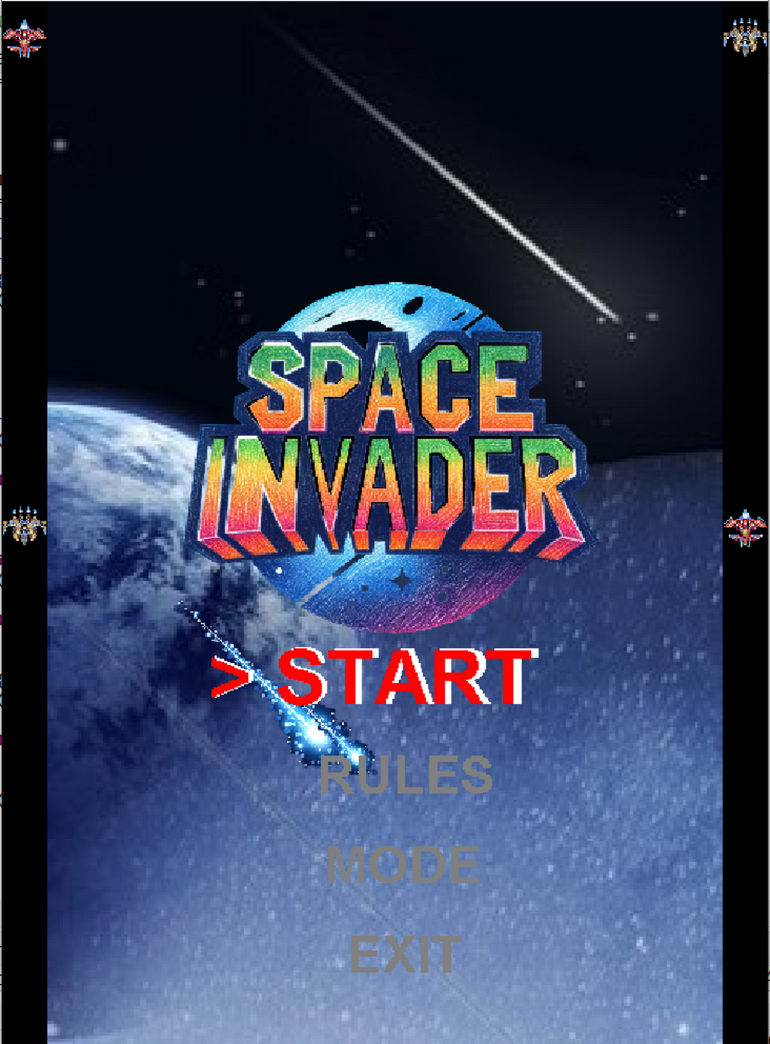


Space Invader
Game
presented by:
第一組
B10907056 張曆黌
B10930036 林正鈺

Slide 2
分工比例
張曆黌
整體遊戲概念
口頭報告
簡報製作
背景動畫製作
主程式編寫
敵人攻擊設計
無盡模式設計
音樂搭配
總佔比：70%
林正鈺
簡報製作
閃爍動畫製作
關卡模式設計
判定程式編寫
敵人行動設計
總佔比：30%

Slide 3
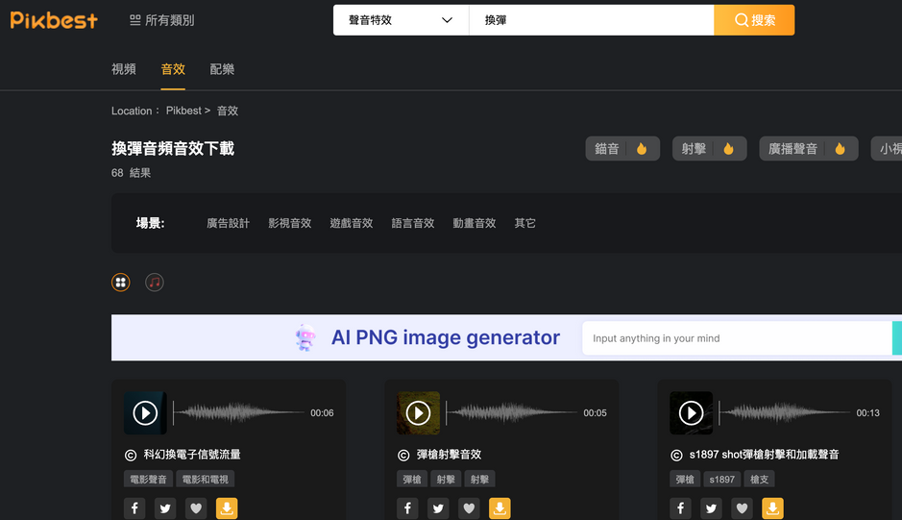


原創聲明
音樂
圖檔（不包括右方之圖檔 右圖為手繪）
其餘皆為原創

Slide 4
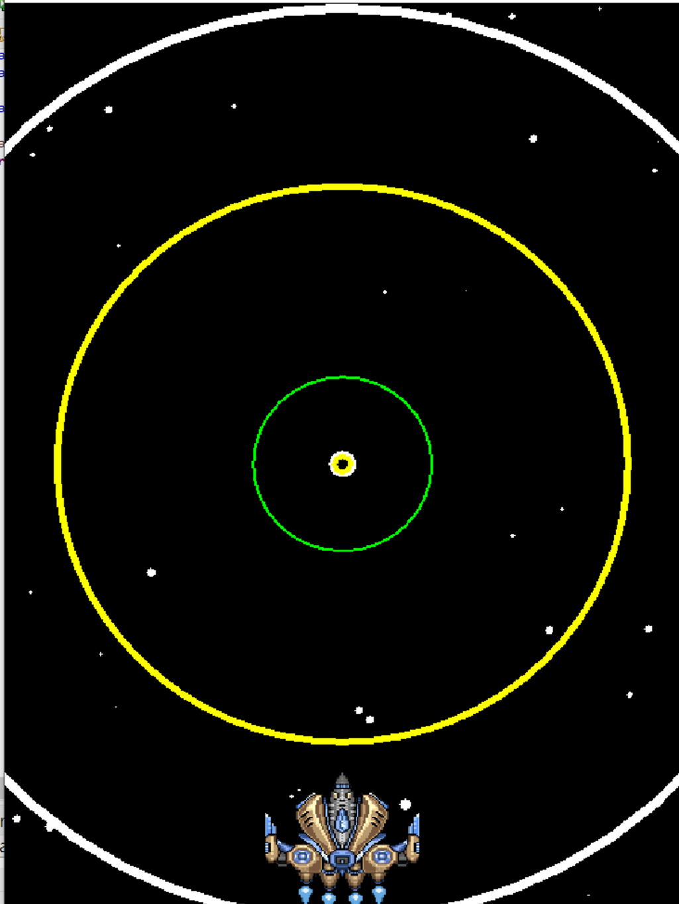
遊戲特色
擁有著多樣化且具有張力的音效
不同戰機有不同的特色以及子彈
此遊戲擁有關卡模式及無盡模式
充滿不同的動畫
有Loading畫面 呈現飛進蟲洞的畫面
大Boss有獨特的出場方式以及警告畫面
開大招有角色畫面
無盡模式會記錄上次的最高得分
無盡模式得分時閃爍
每次開啟遊戲的背景動畫都不一樣

Slide 5
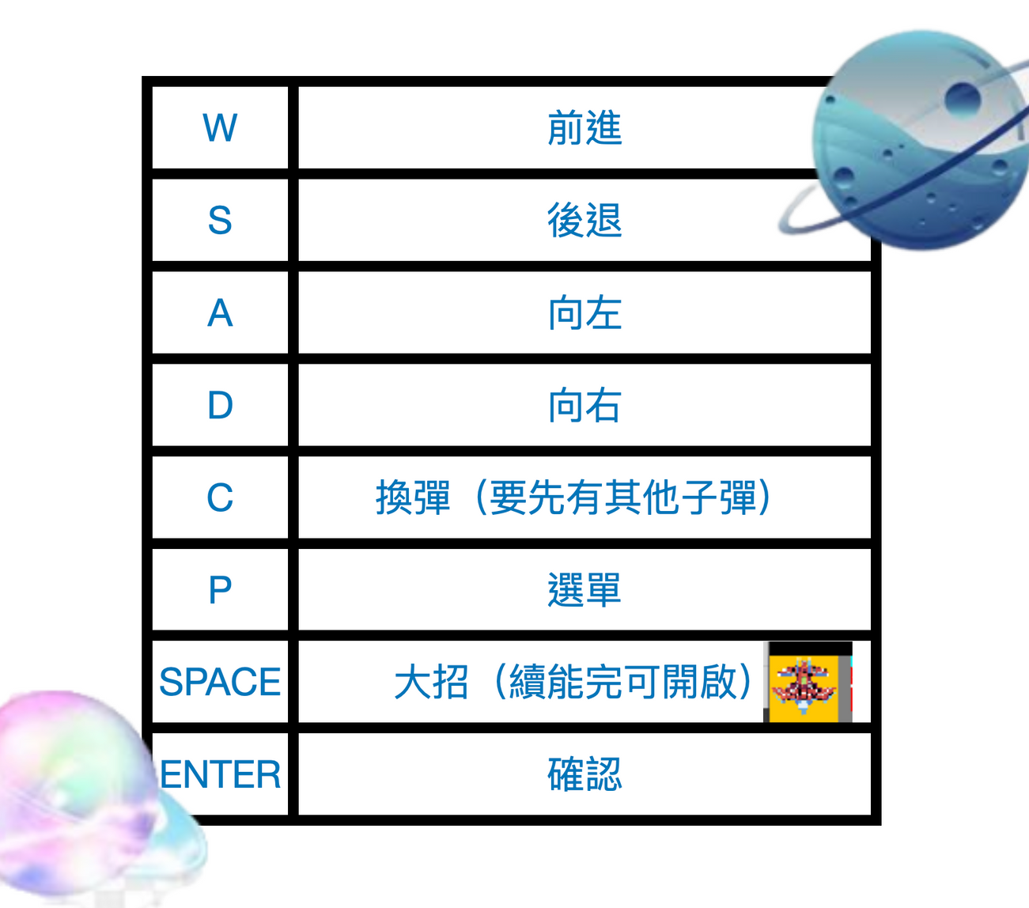
遊戲玩法

Slide 6


紅色戰機特色
攻擊力高
擁有燃燒彈（一段時間燃燒敵人以及攻擊力較高）
血量較高

Slide 7



藍色戰機特色
攻擊速度快
擁有月牙彈（用有穿透以及大範圍傷害）
大招距離長

Slide 8
類別說明

Slide 9
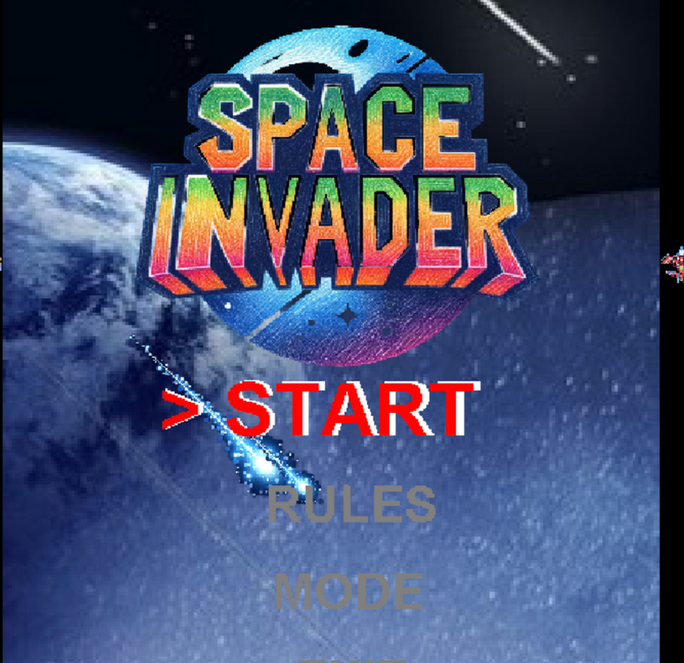
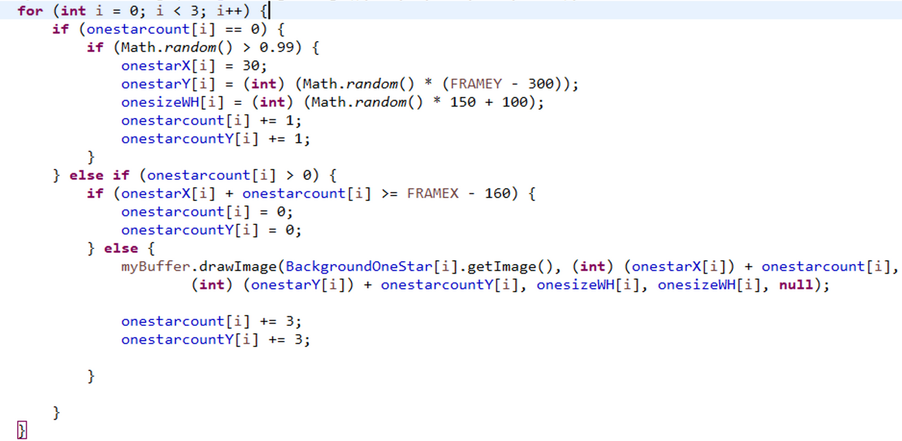
主畫面背景動畫程式碼

Slide 10
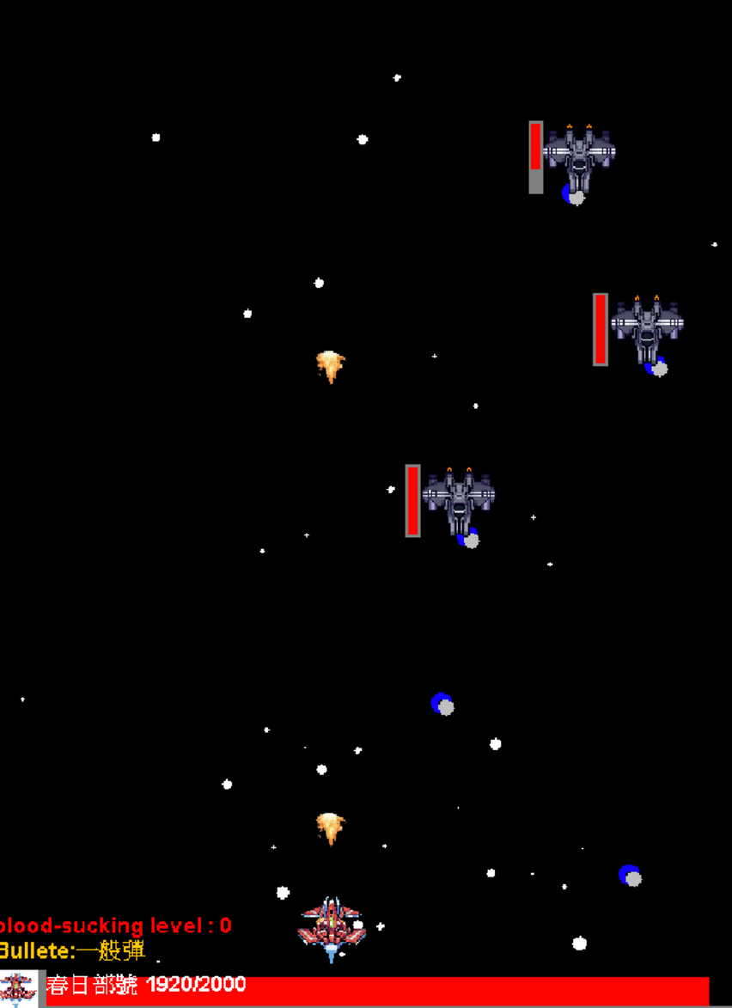
遊戲背景程式碼

Slide 11
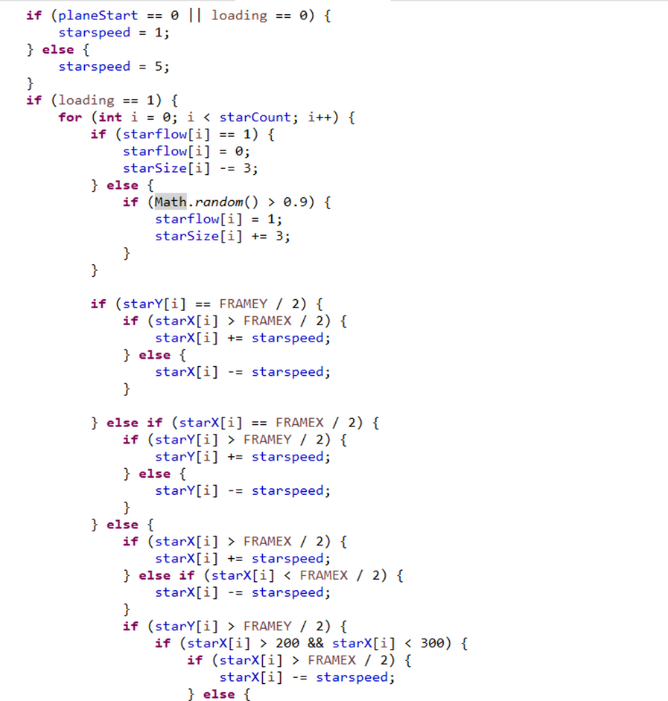
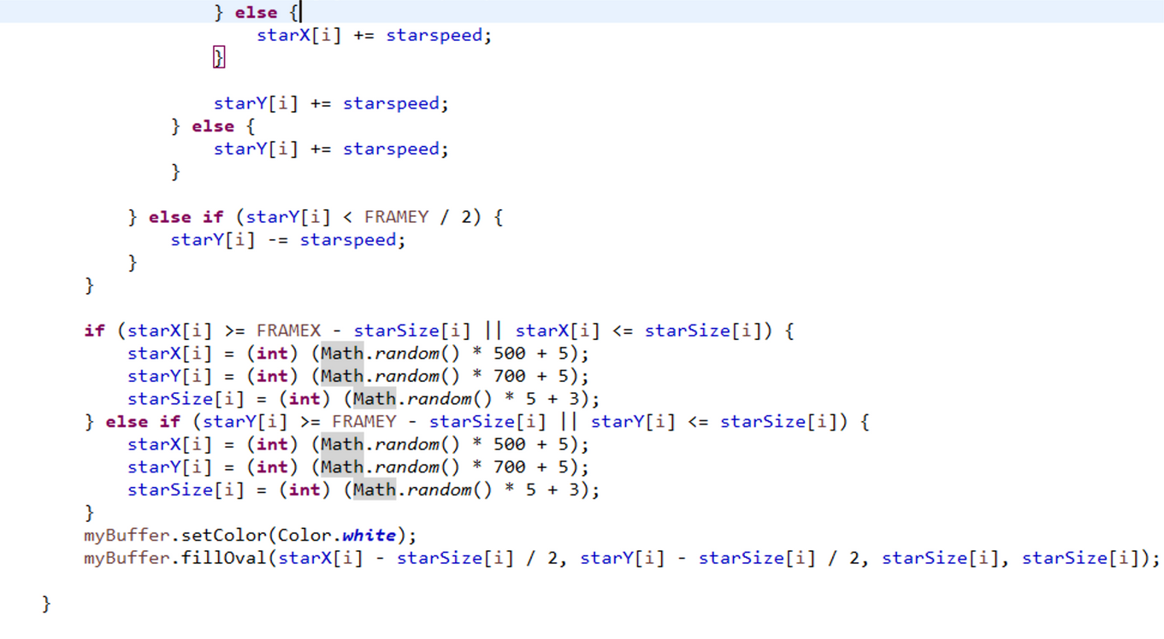
遊戲背景程式碼

Slide 12
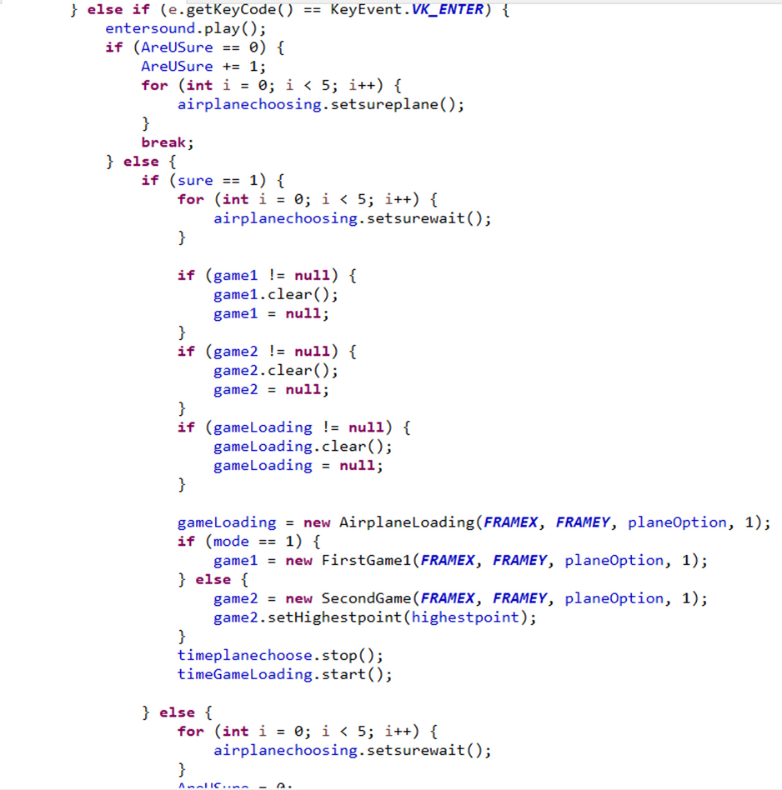
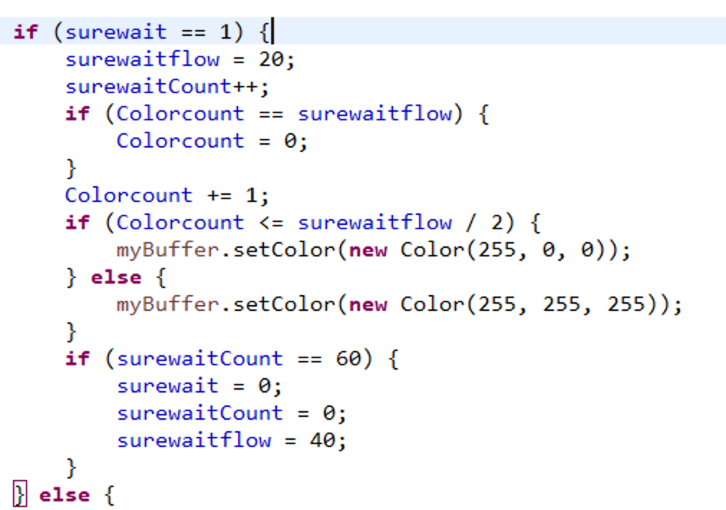
確定閃爍程式碼

Slide 13
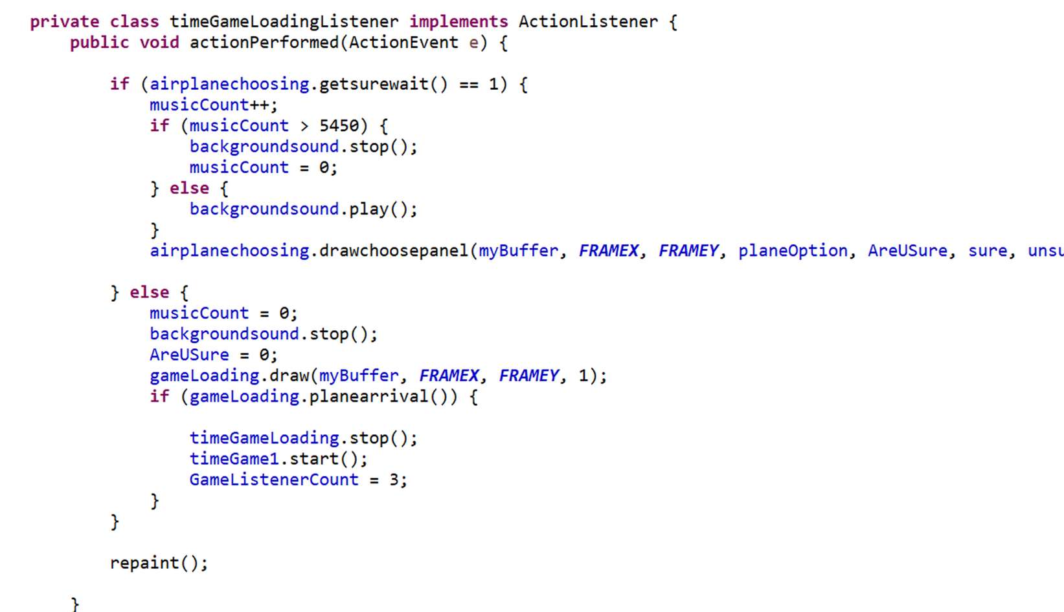
確定閃爍程式碼

Slide 14
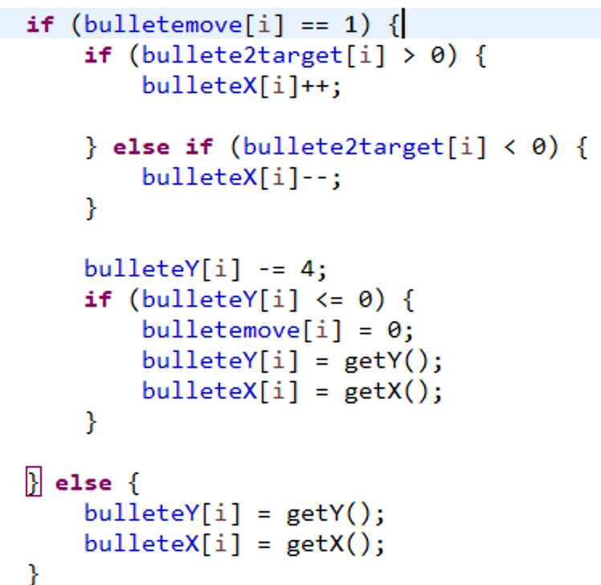
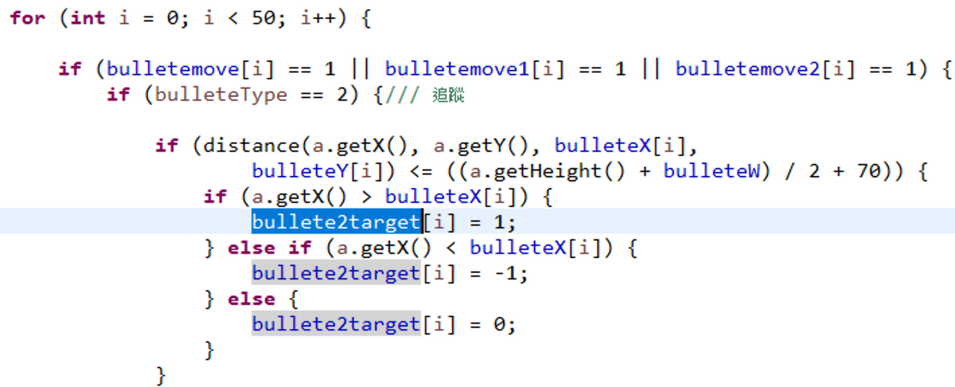
追縱彈程式碼

Slide 15
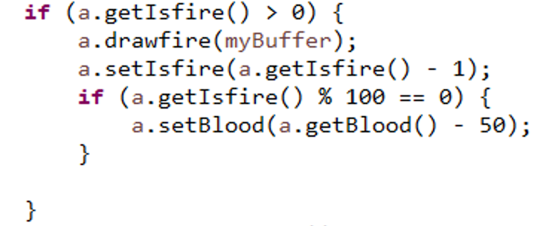
燃燒彈程式碼

Slide 16
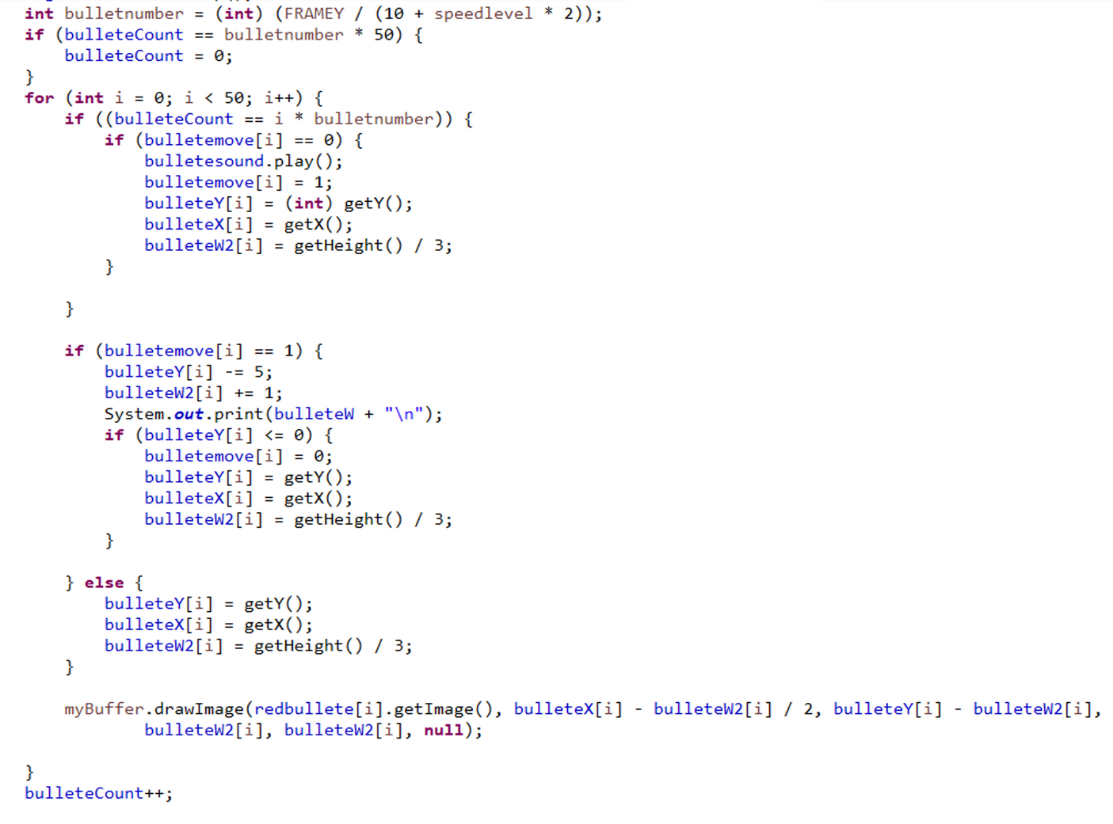
月牙彈程式碼

Slide 17
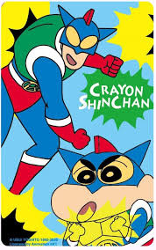
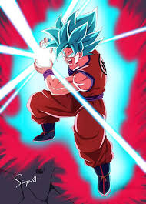
大招程式碼

Slide 18
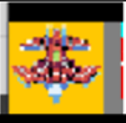
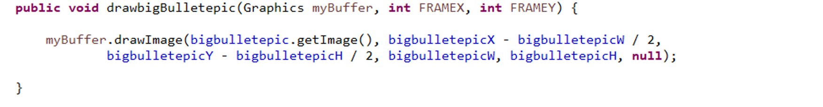
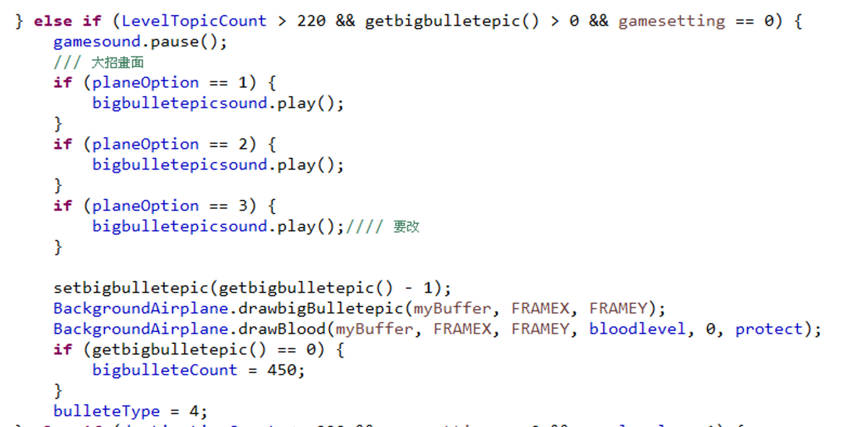
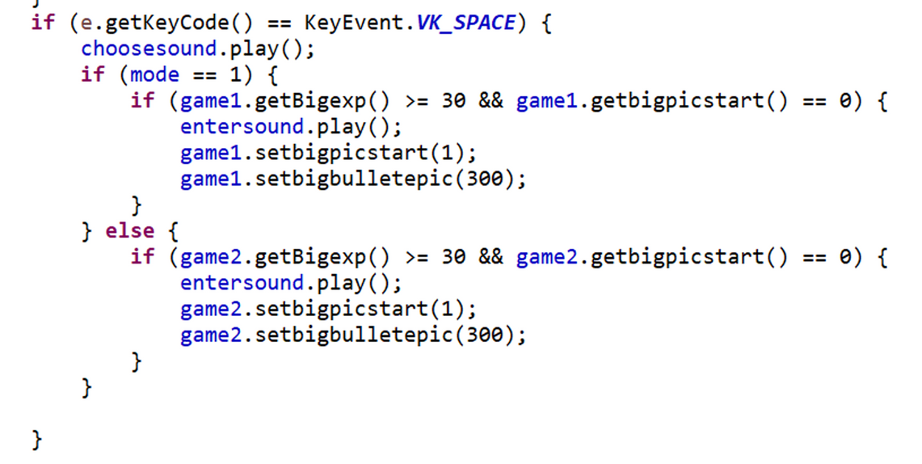
大招程式碼

Slide 19
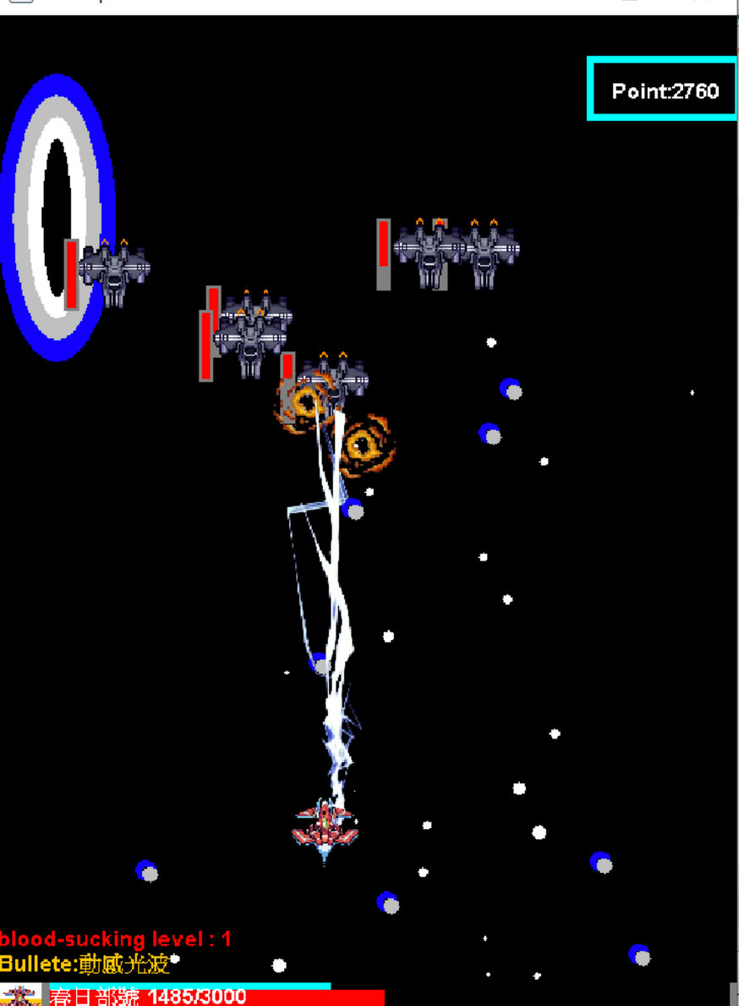
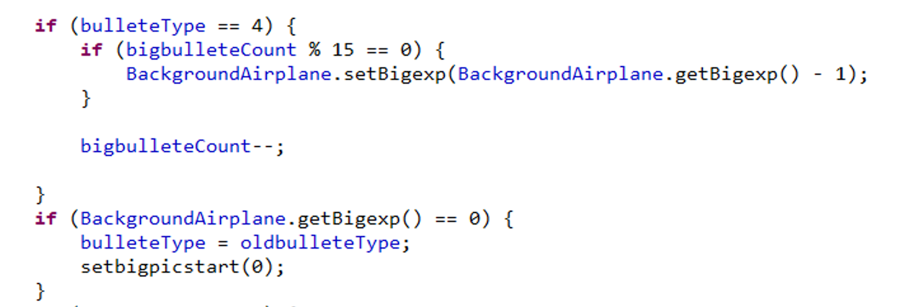
大招程式碼

Slide 20
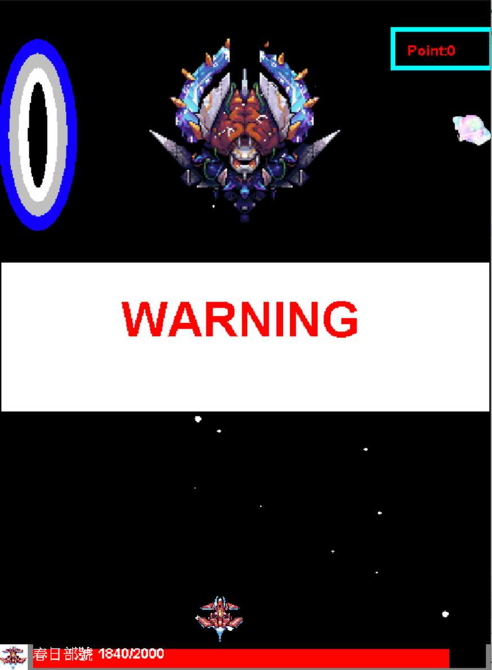
大Boss出現警告

Slide 21
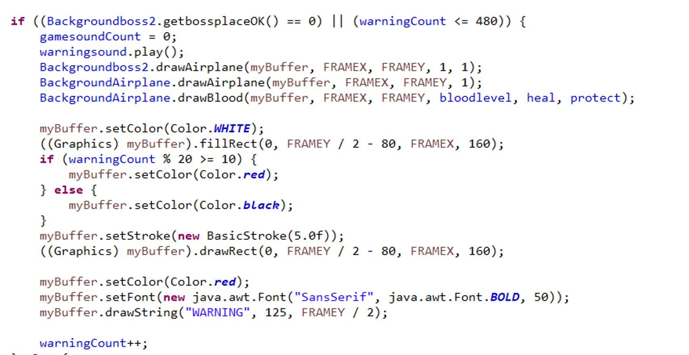
大Boss出現警告

Slide 22
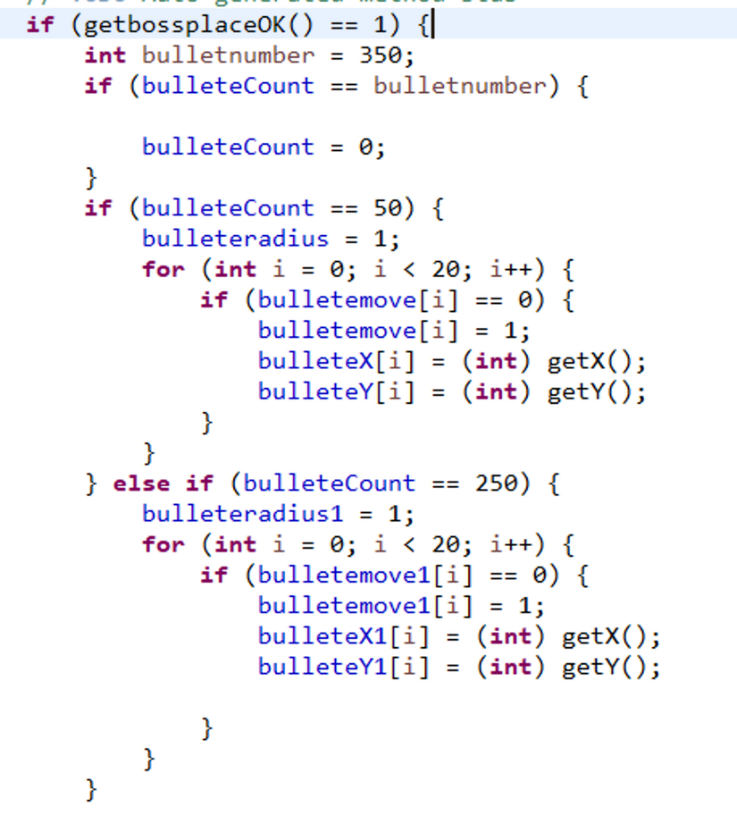
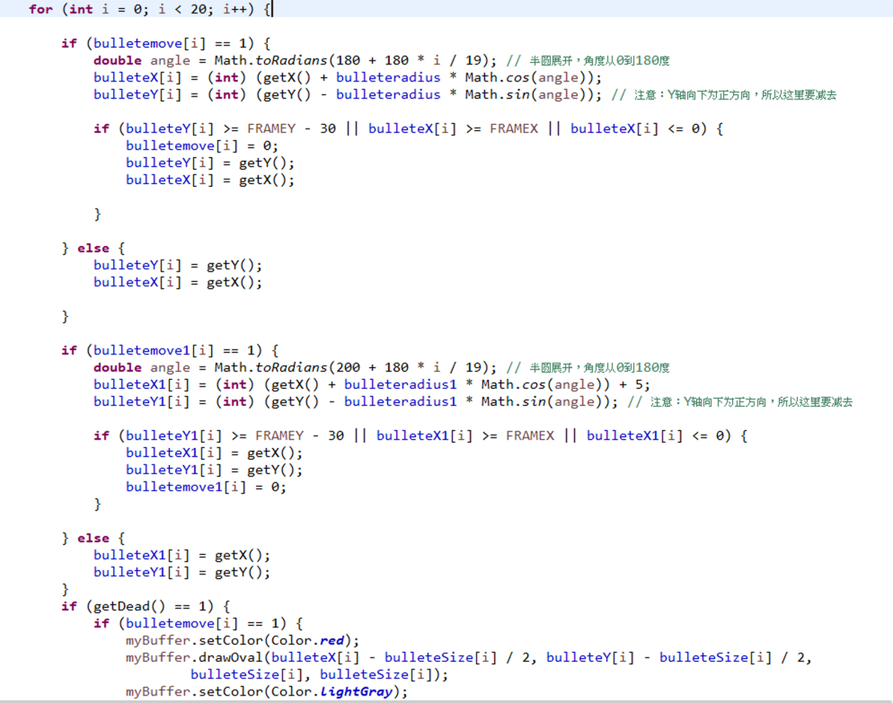
大Boss一般攻擊程式碼

Slide 23
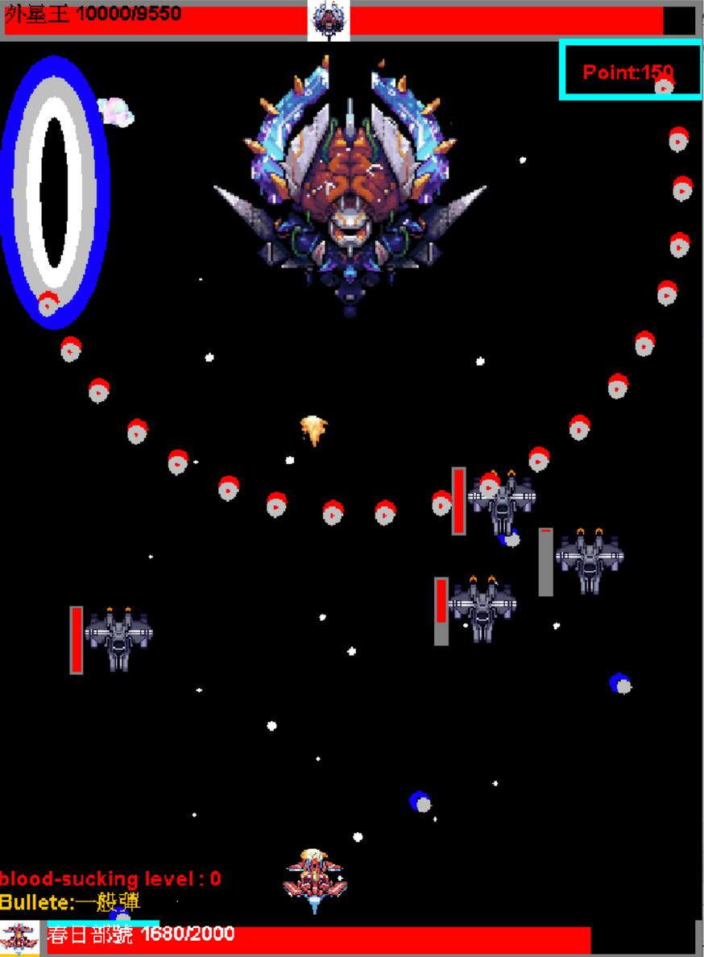
大Boss一般攻擊程式碼

Slide 24
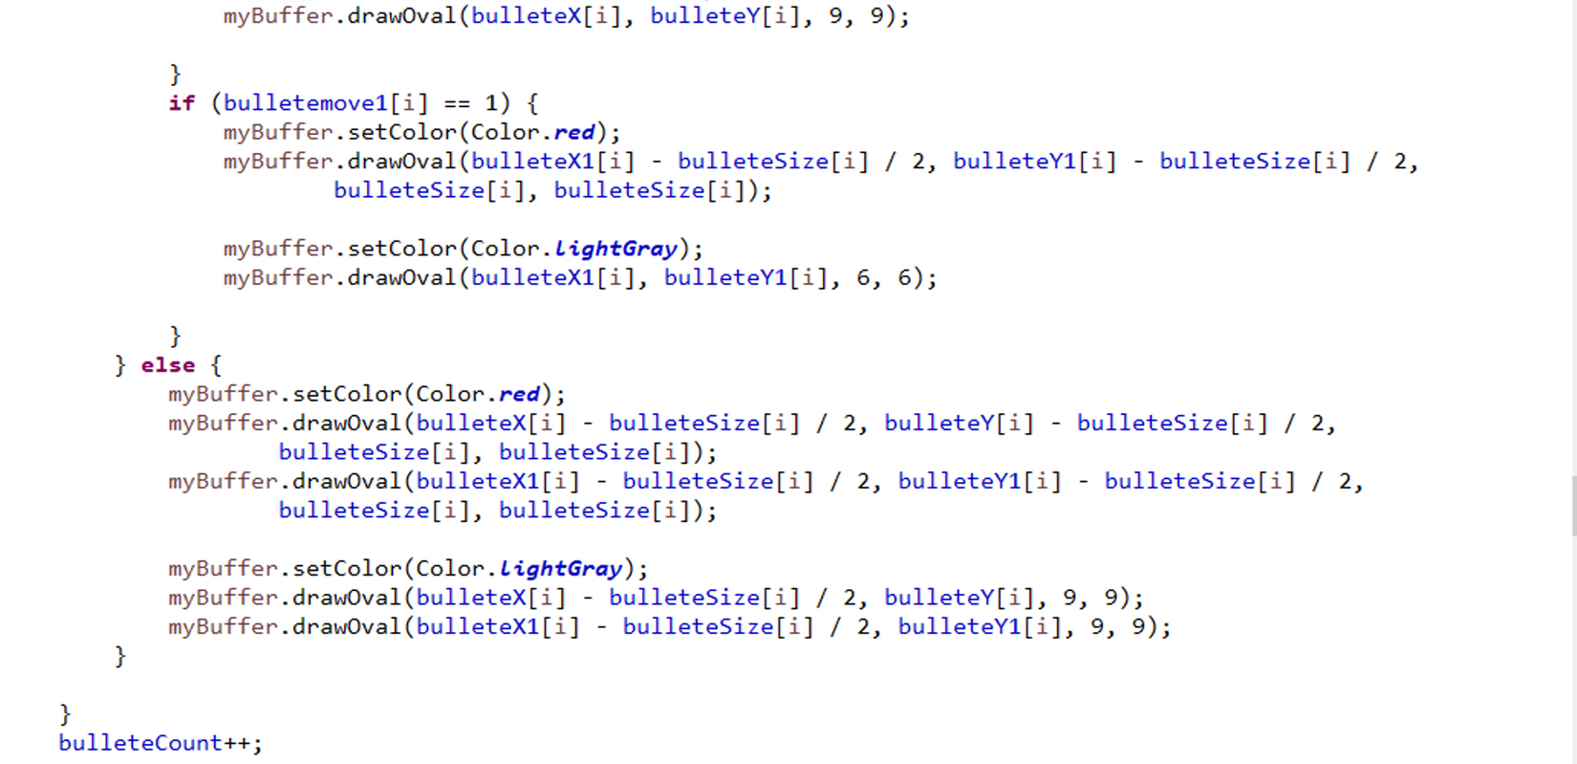
大Boss一般攻擊程式碼

Slide 25
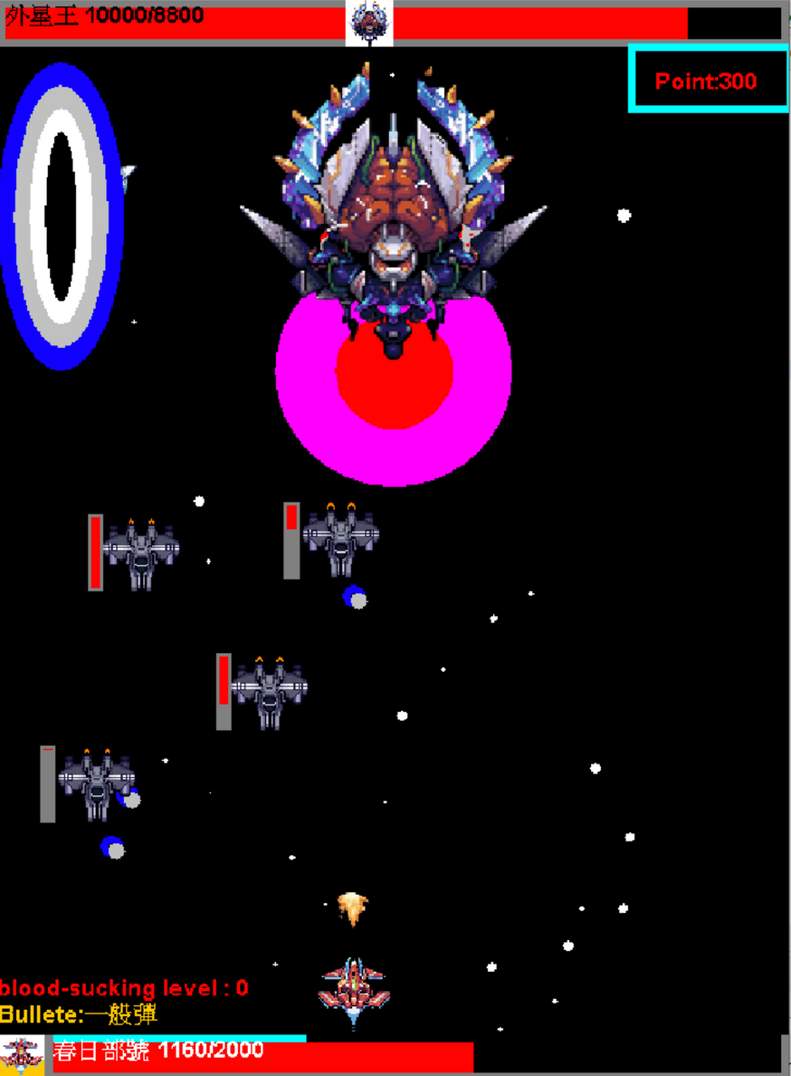
大Boss巨彈攻擊程式碼

Slide 26
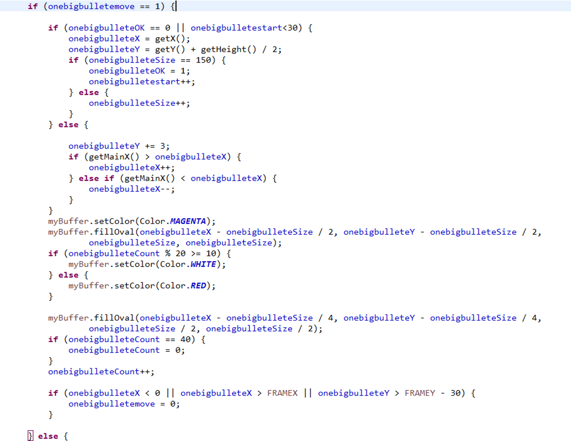
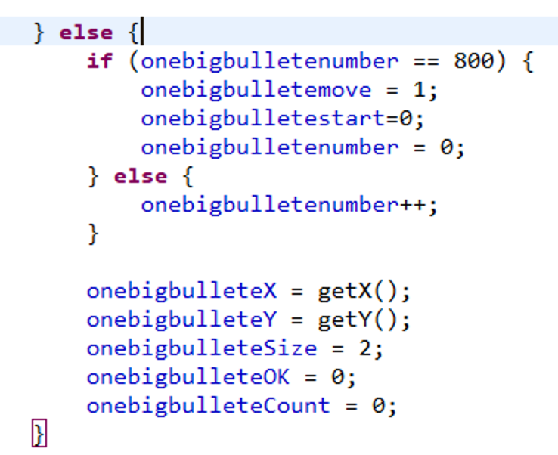
大Boss巨彈攻擊程式碼

Slide 27
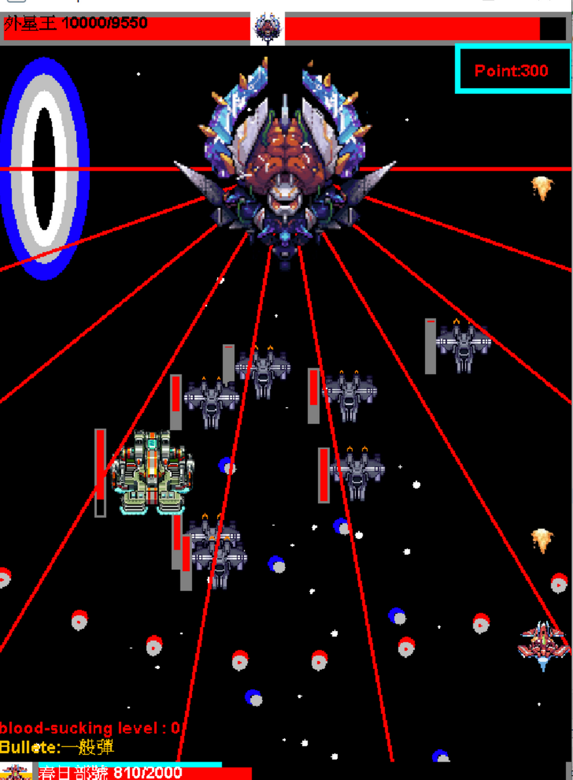
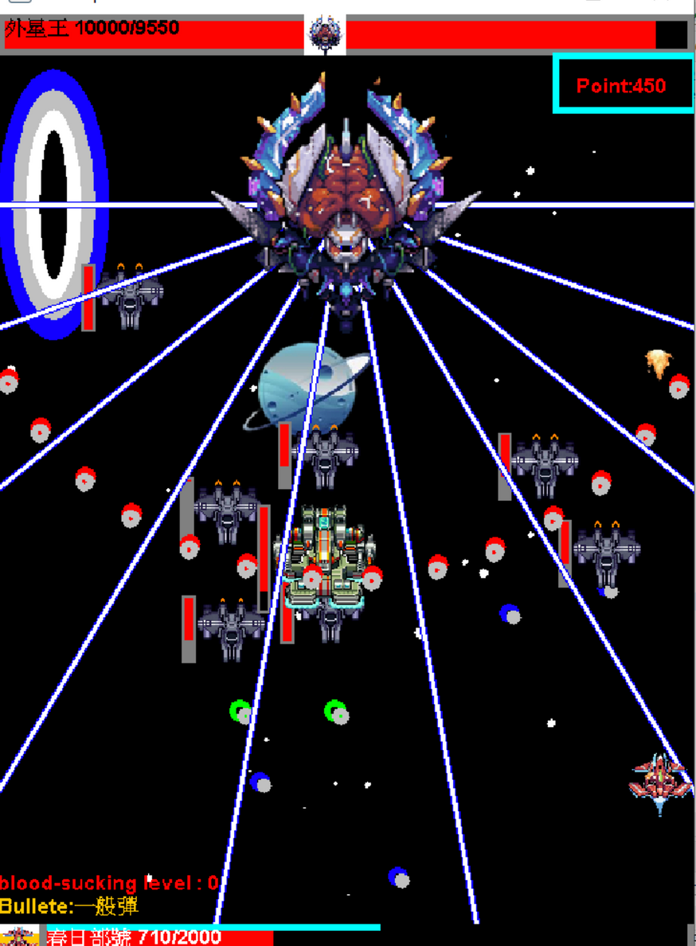
大Boss射線攻擊程式碼

Slide 28
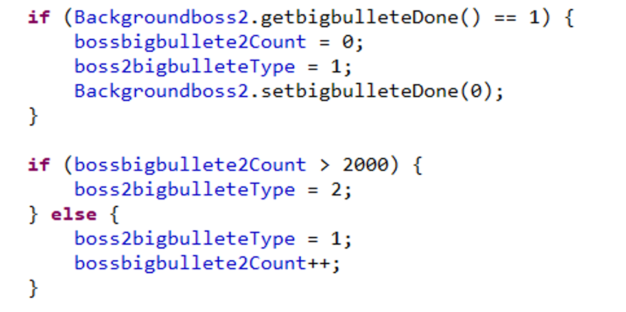
大Boss射線攻擊程式碼

Slide 29
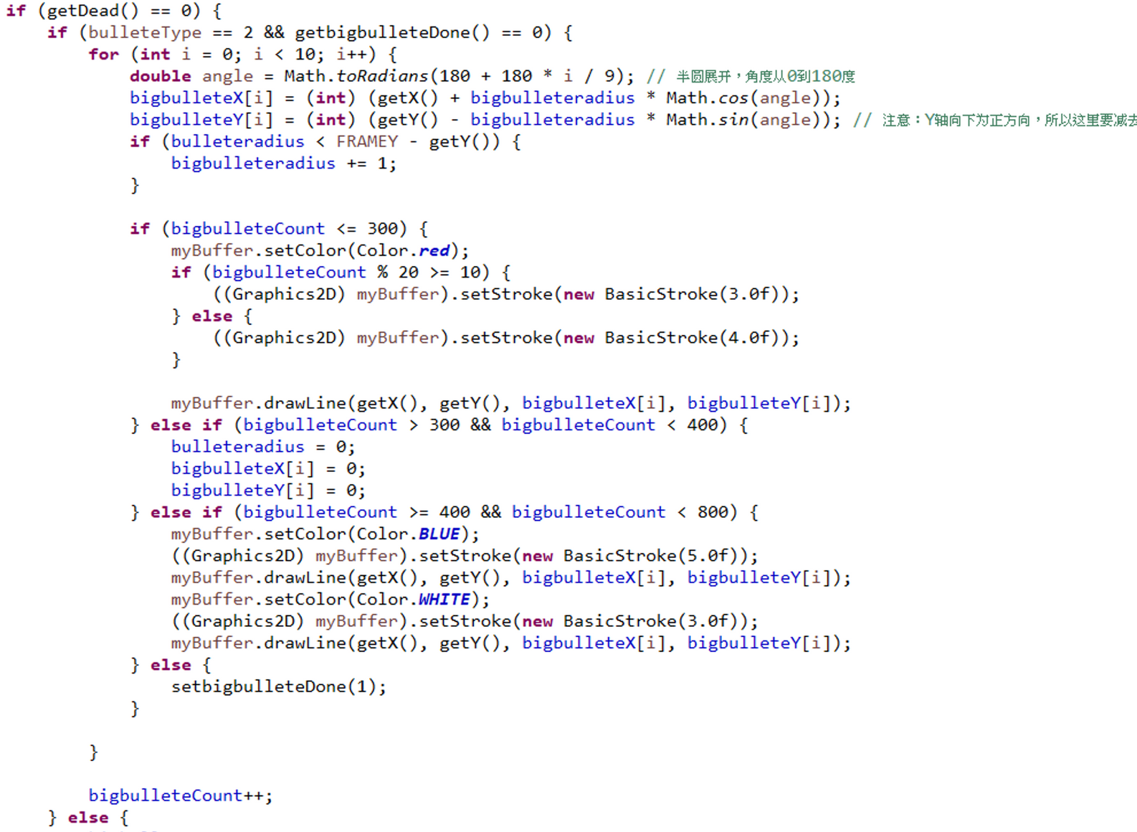
大Boss射線攻擊程式碼

Slide 30
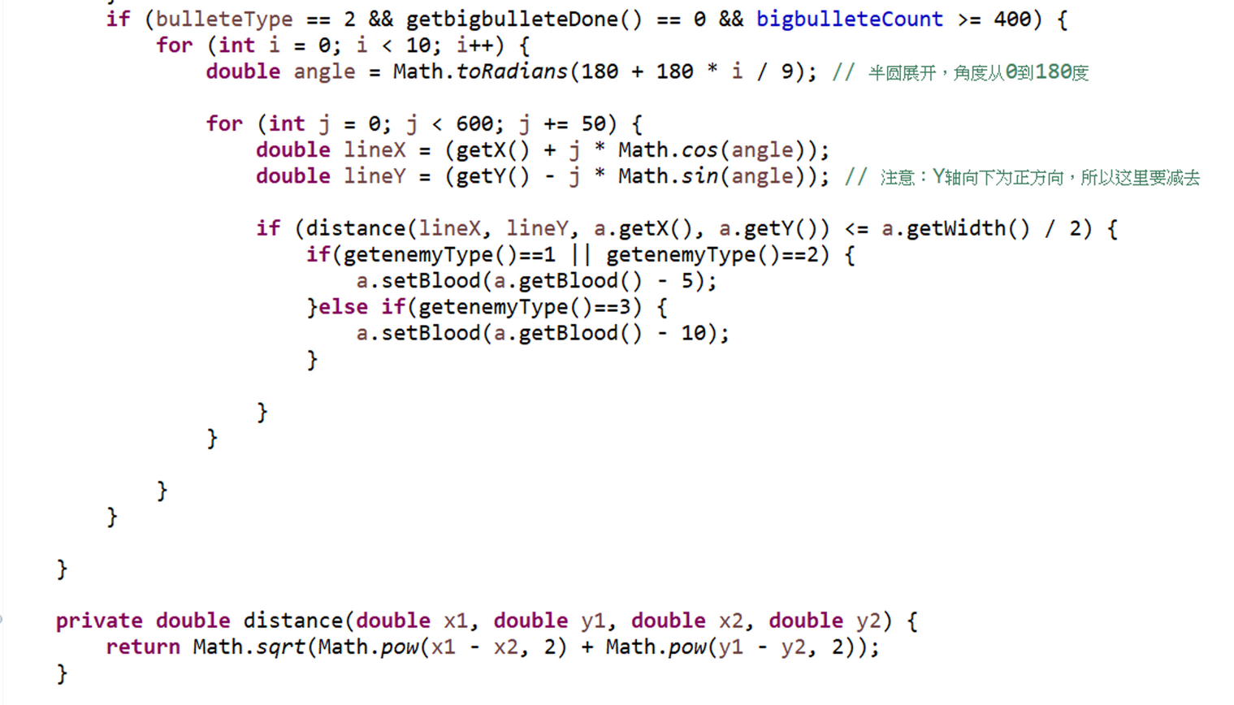
大Boss射線攻擊擊中判斷程式碼

Slide 31
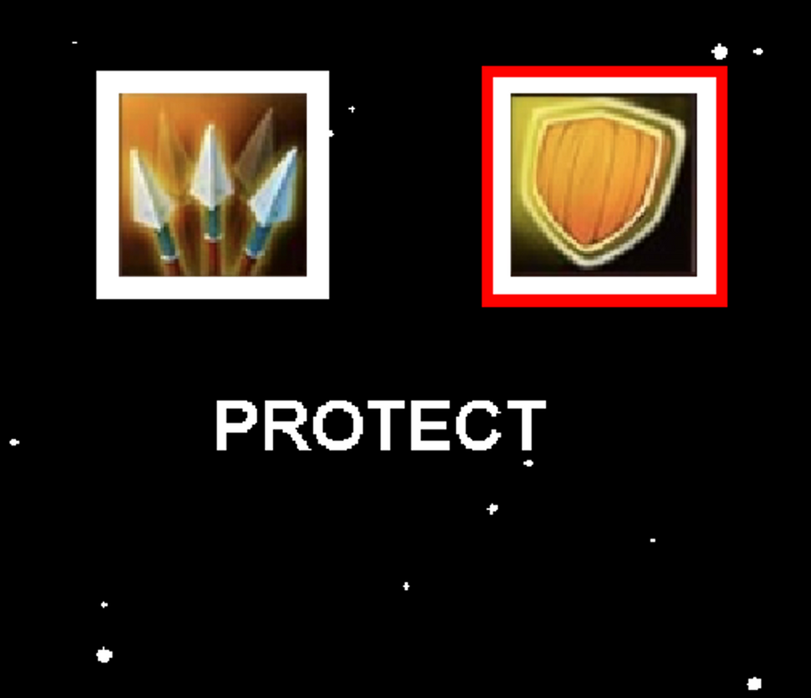
隨機道具程式碼

Slide 32









隨機道具程式碼

Slide 33
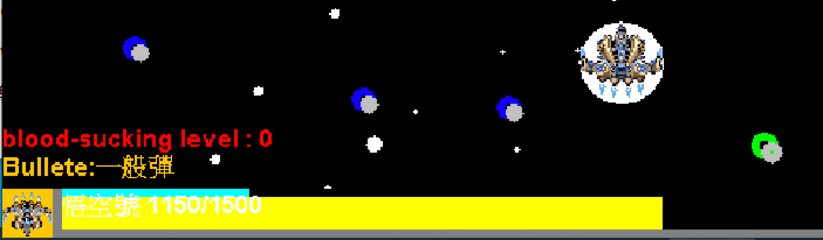
隨機道具程式碼

Slide 34
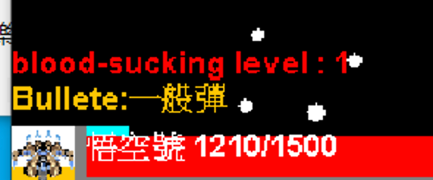
隨機道具程式碼

Slide 35
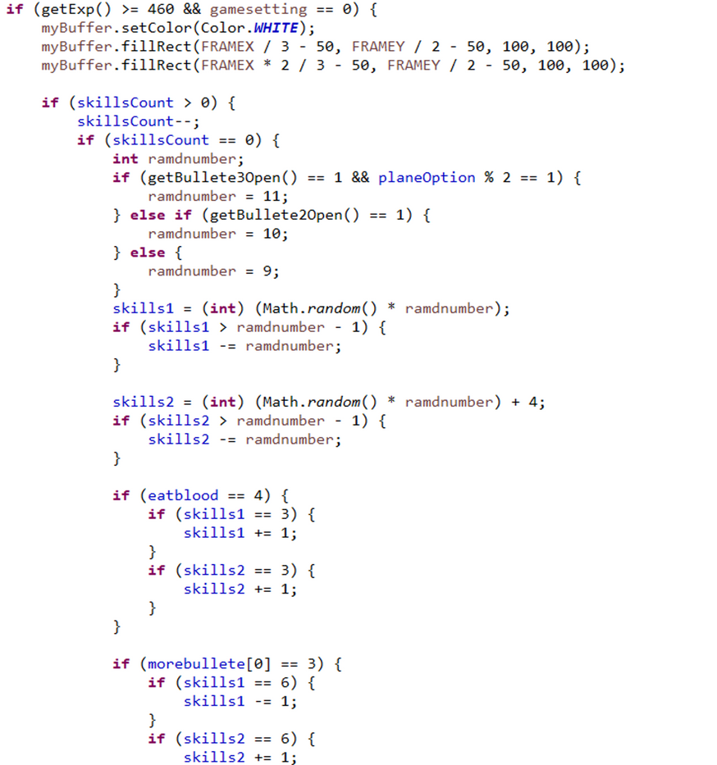
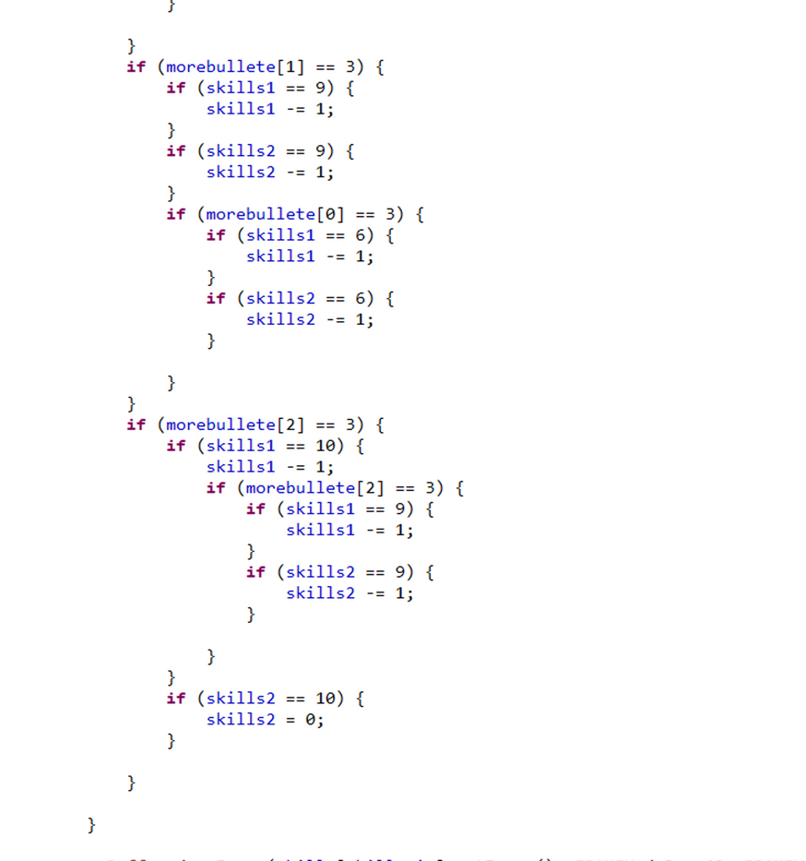
隨機道具程式碼

Slide 36
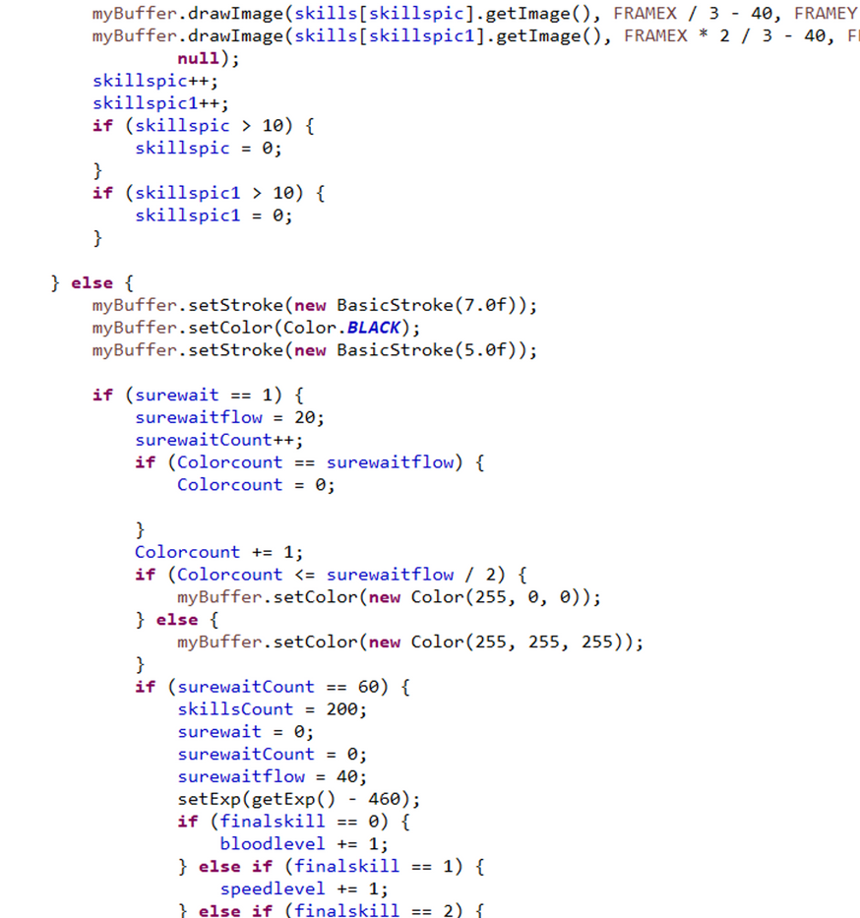
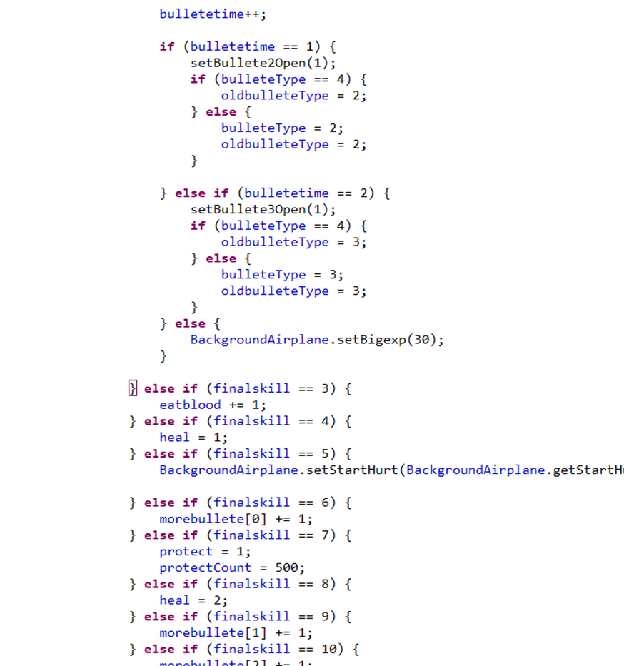
隨機道具程式碼

Slide 37
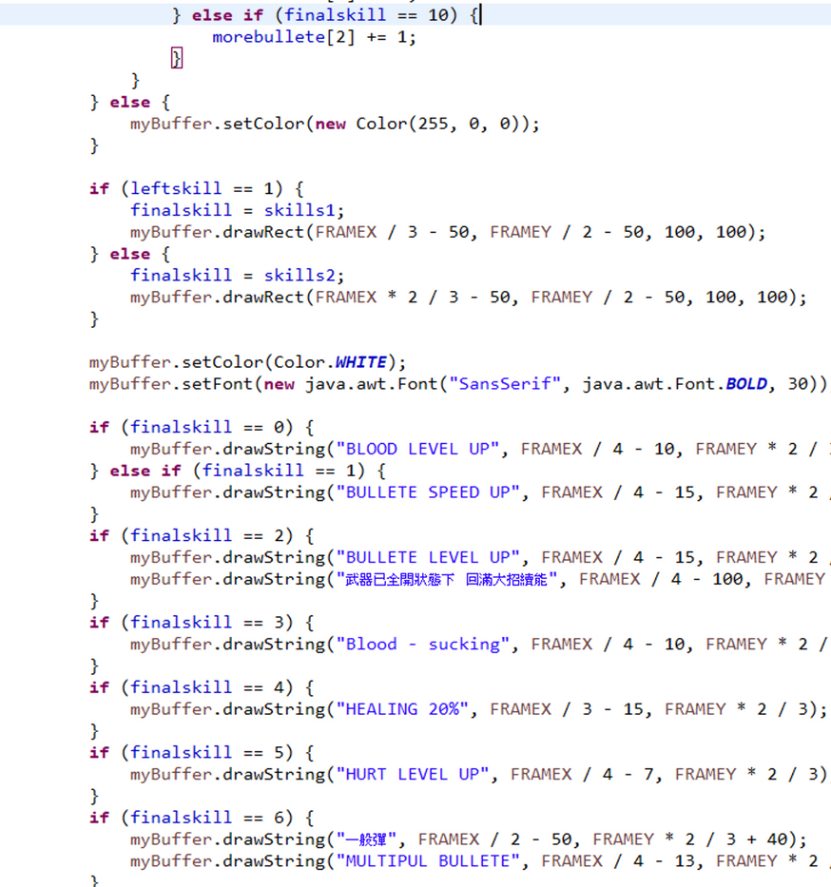
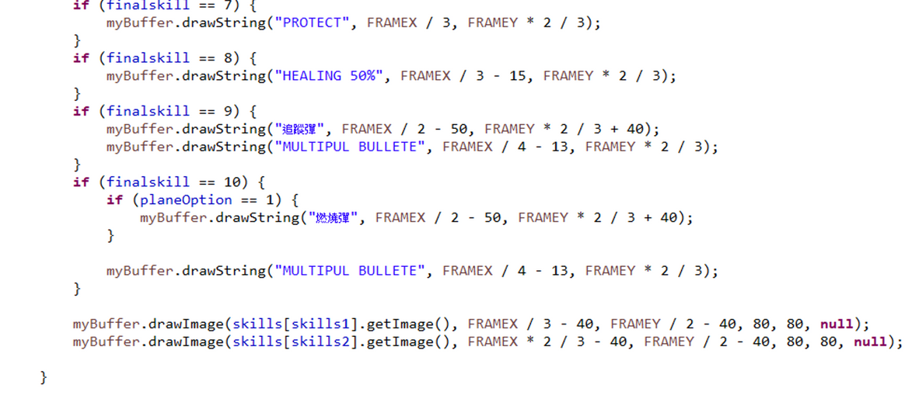
隨機道具程式碼

Slide 38
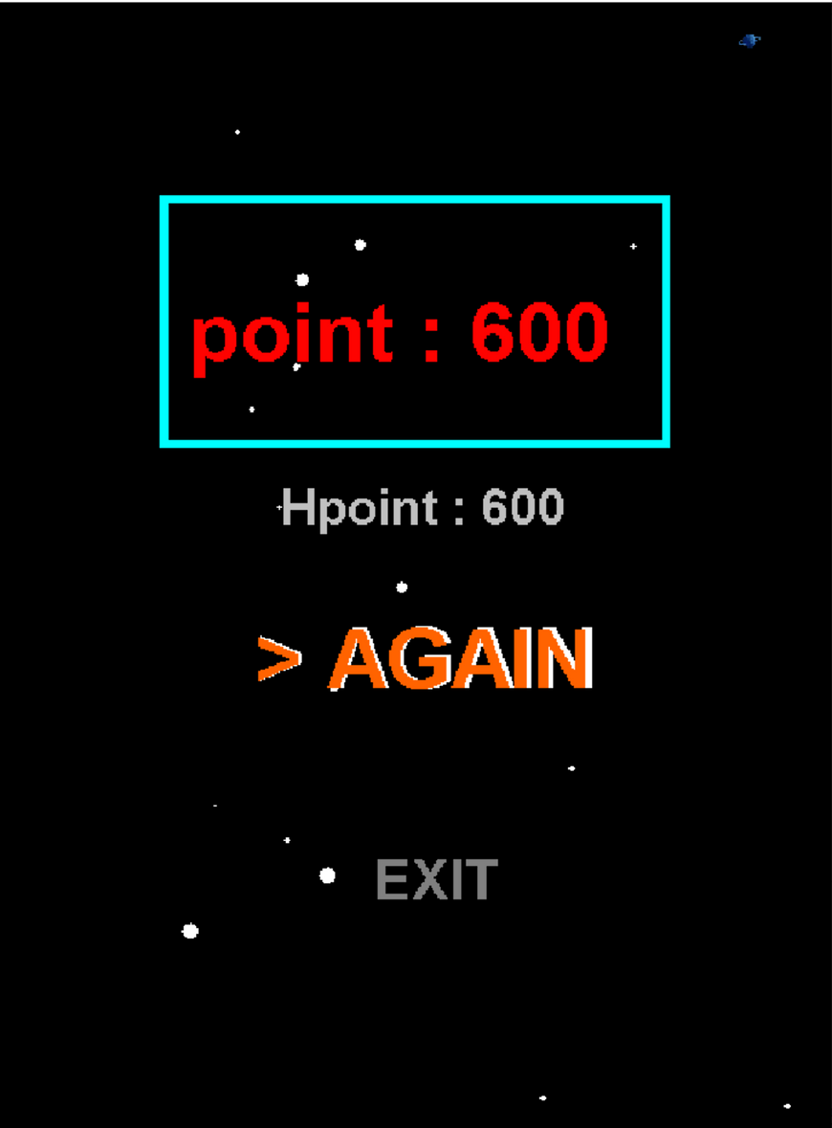
無盡模式結束

Slide 39
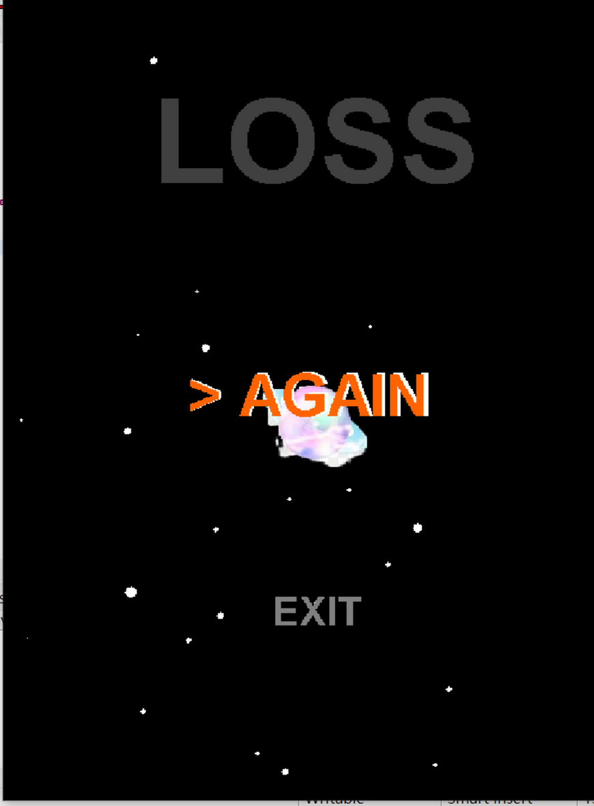
關卡模式失敗

Slide 40
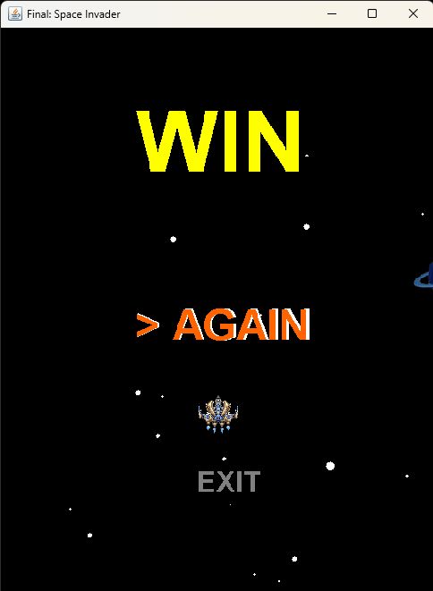
關卡模式勝利

